Slide 1
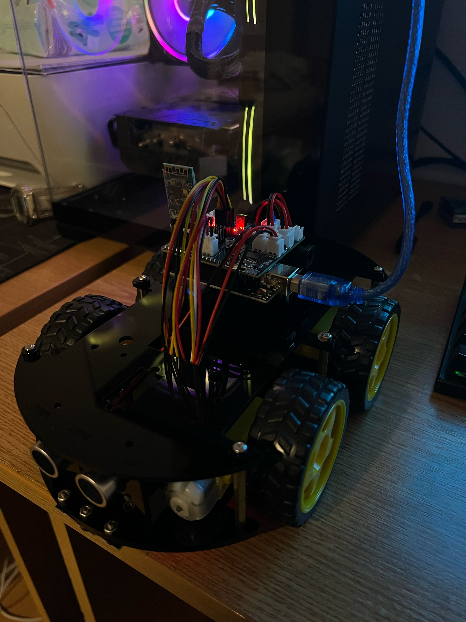
Masina autonoma cu sisteme de prevenire a accidentelor rutiere
Student : Grindeanu Dragos-Daniel
Profesor coordonator : Fudulu Florin Cosmin
An : 4
Grupa : 1

Slide 2
Introducere
Siguranța rutieră este o provocare majoră la nivel global, iar statisticile arată că o mare parte din accidentele rutiere sunt cauzate de eroarea umană.
Acest proiect își propune să exploreze soluții tehnologice care pot contribui la reducerea acestor accidente.
Scopul acestui proiect este realizarea unei mașini autonome capabile să detecteze obstacolele și să evite coliziunile, folosind senzori inteligenți și algoritmi de control.

Slide 3
State-of-the-art în domeniul produsului
În ultimii ani, industria auto a cunoscut o transformare majoră prin integrarea inteligenței artificiale și a sistemelor autonome în vehiculele moderne.
Marile companii din domeniu, precum Tesla, Waymo, și Mobileye, dezvoltă platforme avansate care includ detecție prin senzori LIDAR, procesare vizuală AI și luarea deciziilor în timp real.
În acest context, lucrarea de față explorează aplicarea principiilor autonome la scară redusă, prin construirea unui vehicul educațional ce folosește senzori IR și ultrasonic pentru detectarea obstacolelor, oferind astfel o abordare practică și accesibilă asupra unui subiect de actualitate.

Slide 4
Metode și tehnologii folosite
Hardware: Placa Arduino Uno pentru control, senzori IR pentru proximitate laterală, senzor ultrasonic pentru detectarea obstacolelor frontale, cameră video pentru extinderea funcționalităților, modul LAFVIN pentru alimentare și control, servo motoare pentru mișcare.
Software: Programare în C/C++ în Arduino IDE pentru controlul senzorilor și motoarelor. O aplicație iOS este folosită pentru a primi alerte în caz de accident.
Metodologie de dezvoltare: Scrum,Agile cu iterații planificate pentru implementarea funcționalităților în mod incremental.

Slide 5
Funcționalități proiectate
Detectarea obstacolelor: senzorii IR și ultrasonic oferă informații despre proximitate.
Prevenirea coliziunilor: algoritmul de control comandă oprirea vehiculului în caz de risc.
Alertare automată: în caz de coliziune, aplicația mobilă primește o notificare.
Deplasare autonomă: vehiculul se poate deplasa înainte și înapoi, în funcție de datele senzorilor.
Line Tracking : vechiculul mentine banda
Mentinerea distantei fata de vehiculul din fata : vehiculul poate meninte disanta fata de vehiculul din fata

Slide 6
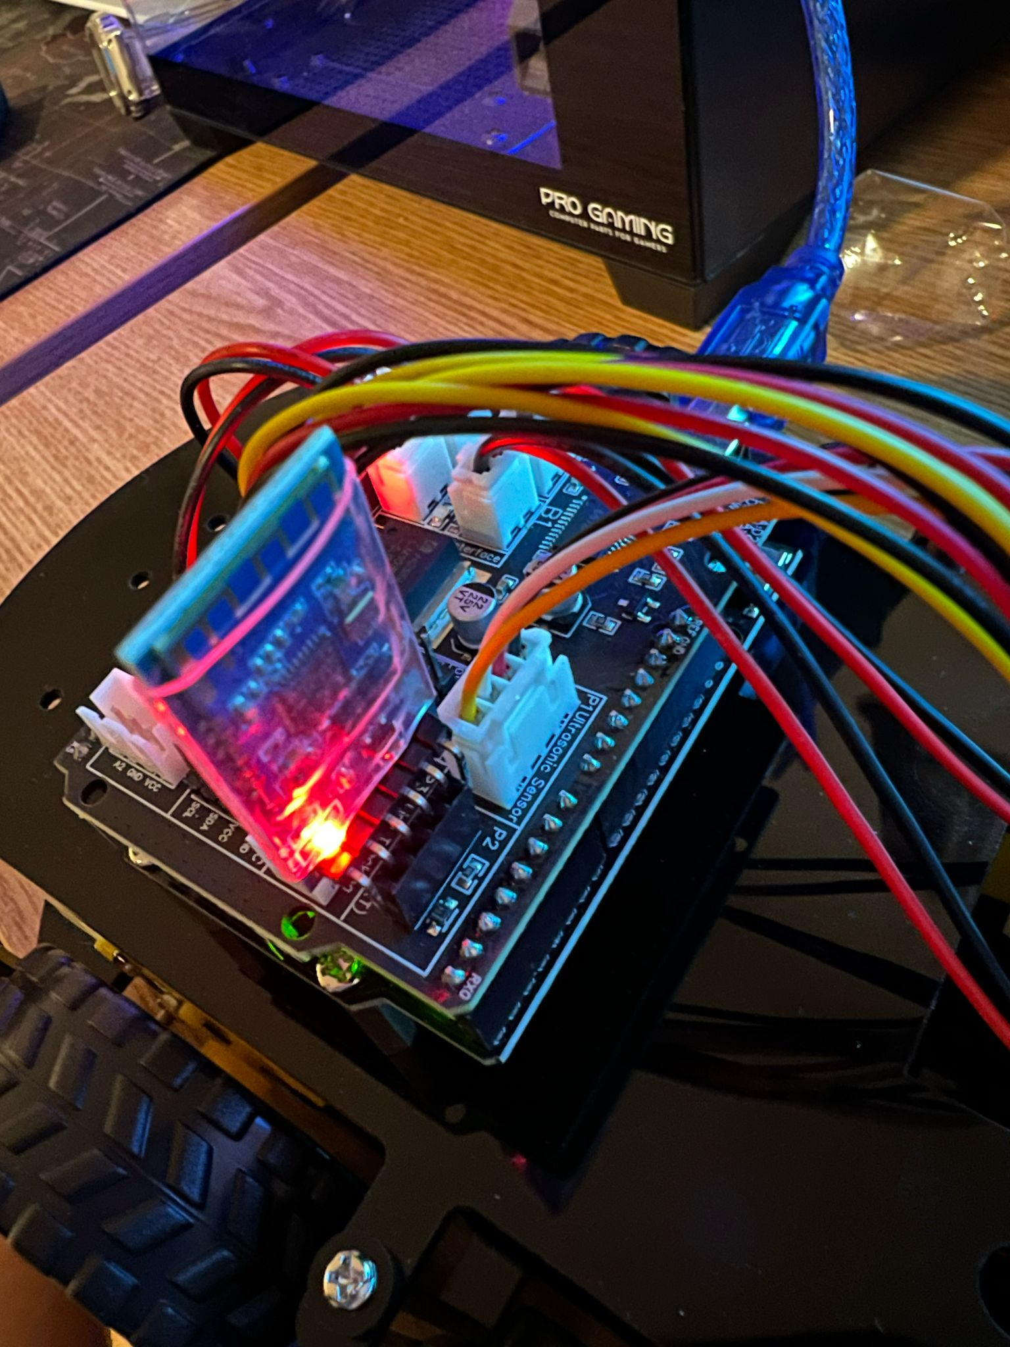
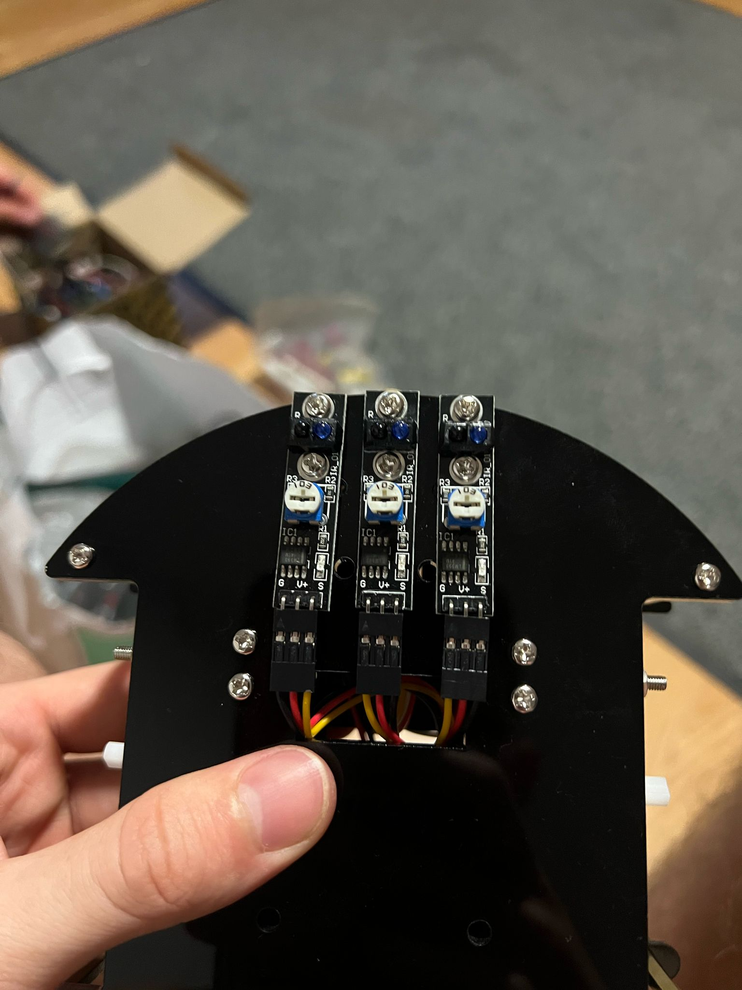
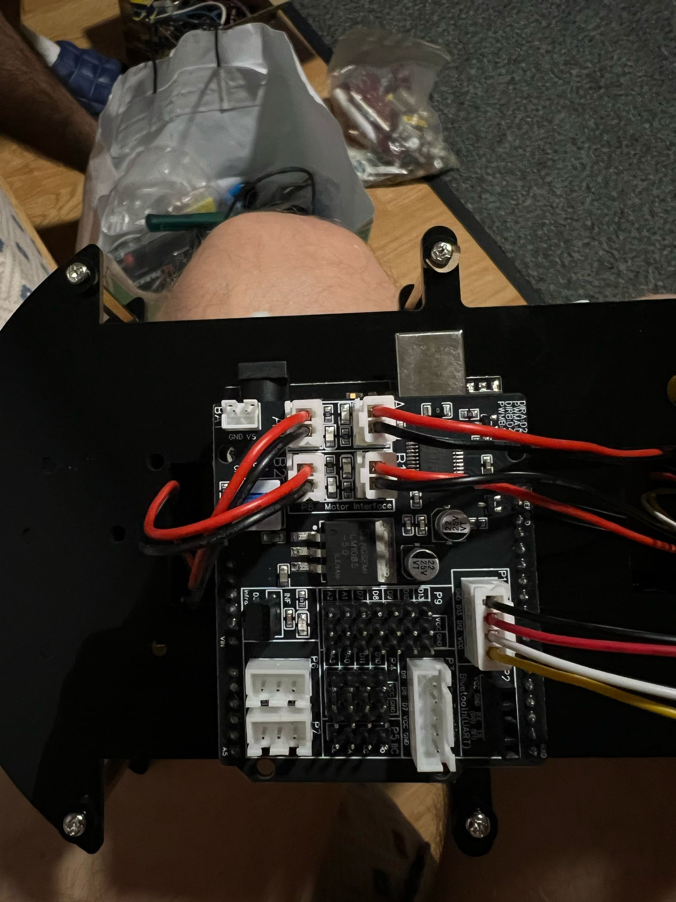
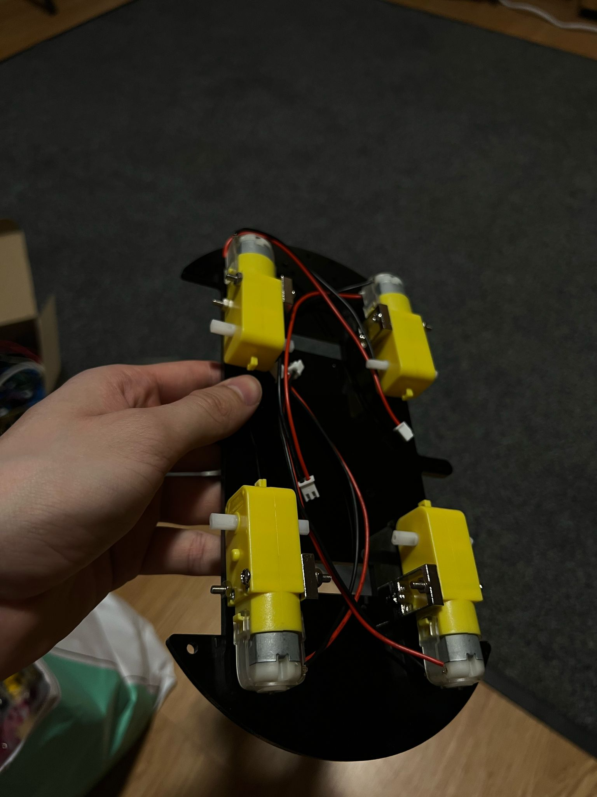
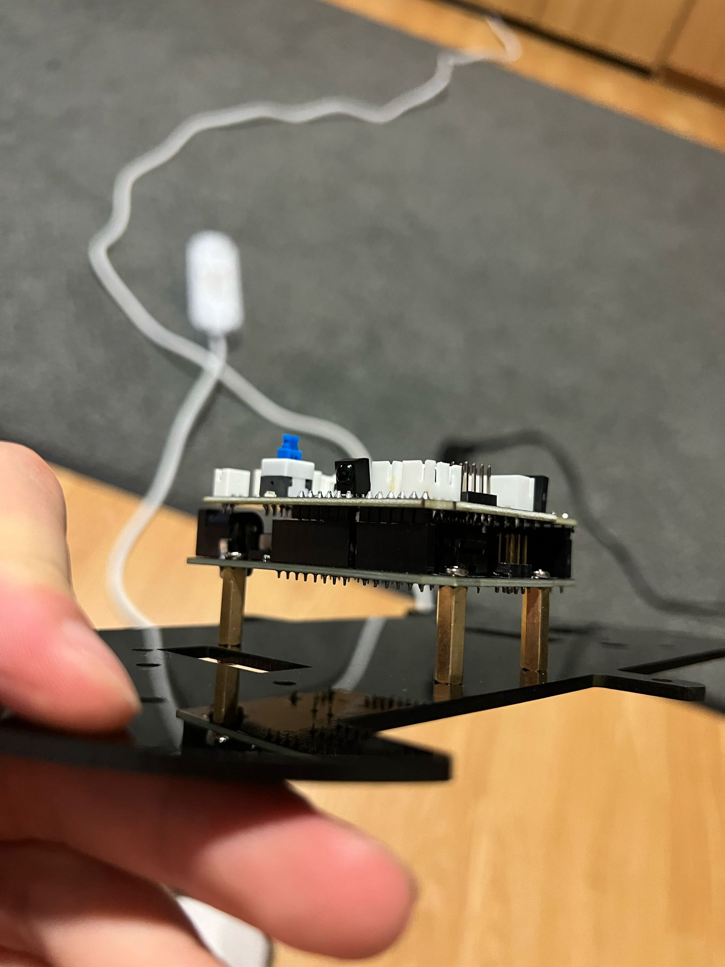
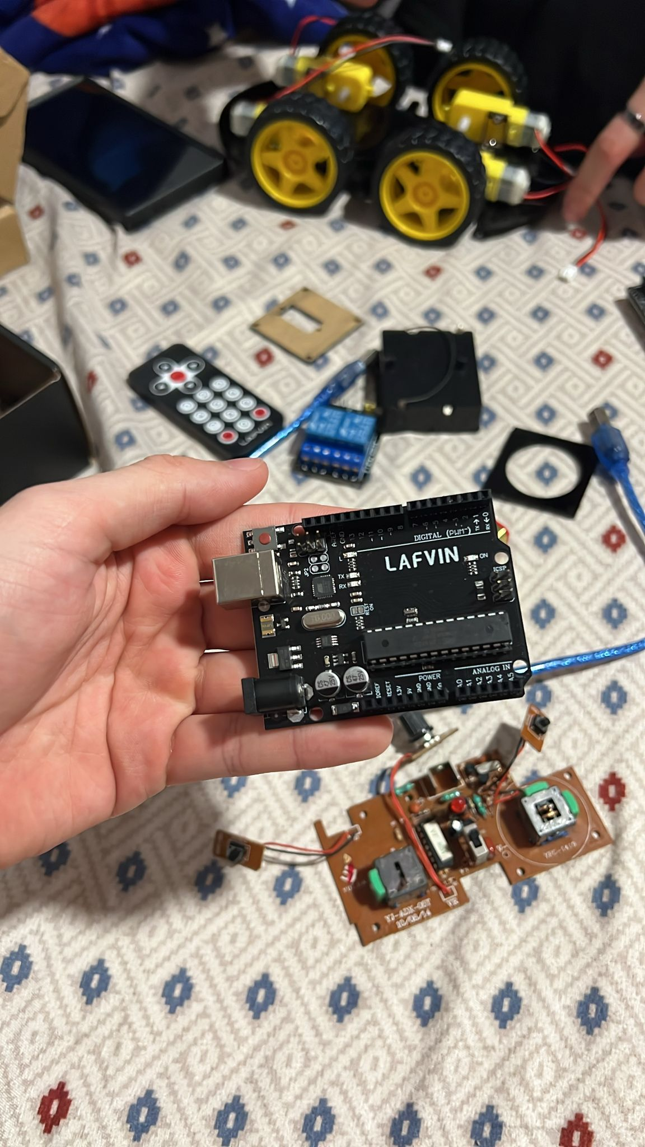
Arhitectura sistemului - Hardware
Arduino Uno: creierul sistemului, care preia datele de la senzori și controlează motoarele.
Senzori IR: detectează obiecte aflate în apropiere, în lateral.
Senzor ultrasonic: măsoară distanța față de obstacolele din față.
Cameră: poate fi folosită pentru recunoașterea de forme sau obstacole (dezvoltare viitoare).
Servo motoare: permit mișcarea vehiculului înainte și înapoi.
Baterii: asigură alimentarea completă a sistemului.

Slide 7
Arhitectura sistemului - Software
Codul sursă este scris în C++ folosind Arduino IDE și include logica de interpretare a datelor de la senzori.
Algoritmul de control ia decizii în timp real: dacă obstacolul este prea aproape, vehiculul se oprește.
Aplicația iOS este conectată la sistem și primește alerte în cazul unui impact, folosind modul Bluetooth pentru transmisie.

Slide 8
Arhitectura sistemului - Comunicații
Sistemul intern comunică prin conexiuni electrice directe (pini digitali și analogici), asigurând schimbul de date între senzori, placă și motoare.
Transmiterea datelor la aplicația mobilă se face printr-un modul Bluetooth (ex. HC-05), care transmite alerte în caz de coliziune.
Comunicarea bidirecțională permite extinderea funcționalităților, precum trimiterea comenzilor din aplicația mobilă către vehicul sau din telecomanda .

Slide 9
Arhitectura sistemului - Mixtă
Sistemul combină componente hardware (senzori, motoare, placă de dezvoltare) cu logica software (decizii automate, comunicație).
Deciziile sunt procesate local pe Arduino, iar aplicația mobilă adaugă o componentă de interfață și alertare pentru utilizator.
Comunicarea între componentele hardware și software este esențială pentru funcționarea autonomă a vehiculului, fiecare element contribuind la o reacție coordonată.
Arhitectura mixtă permite extinderea sistemului prin integrarea de noi senzori sau module, cum ar fi camere video sau senzori de mediu, fără modificări majore asupra structurii existente.

Slide 10
Scenarii de utilizare
Scenariul 1: Vehiculul se apropie de un perete, senzorul ultrasonic detectează distanța și declanșează oprirea automată.
Scenariul 2: Se produce o coliziune, iar aplicația mobilă primește o notificare de tip alertă.
Scenariul 3: Vehiculul este comandat să se deplaseze autonom în față și să se oprească când detectează un obstacol.
Secnariul 4: Vehiculul opreste la culoarea rosie a semaforului urmand sa porneasca la culoarea verde

Slide 11
Implementarea proiectului prin metode Agile
Proiectul a fost implementat folosind metodologia Scrum.
Product Backlog: include toate funcționalitățile proiectului, definite sub formă de user stories.
Sprinturi:
Sprint 1: implementare senzori IR și ultrasonic.
Sprint 2: controlul motorului și logica de deplasare.
Sprint 3: integrarea comunicării Bluetooth.
Sprint 4: aplicația mobilă și testare finală.

Slide 12
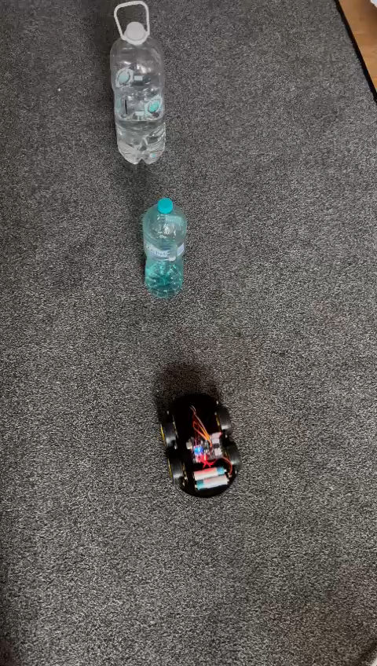
Demo produs
Prototipul a fost testat într-un mediu controlat.
Imagini cu vehiculul în timpul deplasării și în apropierea obstacolelor.
Videoclip ce arată funcționalitatea: detectarea obstacolului și oprirea automată.

Slide 13
Concluzii și dezvoltări viitoare
Lucrarea de față confirmă fezabilitatea realizării unui vehicul autonom la scară redusă, capabil să reacționeze la obstacole și să emită alerte în caz de coliziune.
Sistemul implementat funcționează corespunzător în condiții de testare și oferă o bază solidă pentru extindere.
Dezvoltări ulterioare propuse:
Integrarea unei camere pentru recunoașterea culorii semaforului, facilitând decizii autonome în intersecții.
Adăugarea unui senzor de mediu (ex: DHT11, MQ135) pentru citirea parametrilor de mediu precum temperatura, umiditatea sau calitatea aerului.
Îmbunătățirea interfeței aplicației mobile, oferind feedback vizual în timp real și istoric al alertelor.

Slide 14
Bibliografie
Arduino (n.d.). Official Arduino Documentation. Retrieved from: https://www.arduino.cc/en/Guide
HC-05 Bluetooth Module. (n.d.). Datasheet and Usage. Retrieved from: https://components101.com/wireless/hc-05-bluetooth-module
Waymo. (n.d.). How Waymo's Self-Driving Technology Works. Retrieved from: https://waymo.com/tech/
Tesla Autopilot. (n.d.). Driver Assistance Features. Retrieved from: https://www.tesla.com/autopilot
Scrum Guides. (2020). The Scrum Guide. Retrieved from: https://scrumguides.org/scrum-guide.html
Mobileye. (n.d.). Advanced Driver-Assistance Systems (ADAS). Retrieved from: https://www.mobileye.com
IR and Ultrasonic Sensor Tutorials. (n.d.). TutorialsPoint & SparkFun. Retrieved from: https://www.tutorialspoint.com/ and https://www.sparkfun.com/

